Slide 1
Instal·lació a partir de zero
  Instal·lació de XP per, després,
  posar-hi Debian GNU/Linux
Notes:
Presentació: Nom. Index de les tres parts de la prova?
OBJECTIU: comprovació de l'aptitud pedagògica de l'aspirant i el seu domini de les tècniques necessàries per a l'exercici docent
CONCLUSIÓ: Degut a que el temps per aquesta prova es limitat, em centraré en les parts de la programació que són competència directa del professor i només esmentaré de forma ràpida les qüestions que venen fixades de forma normativa per alguns dels ents reguladors dels Cfs.
El meu objectiu és intentar demostrar en aquest temps límitat la meva capacitat com a docent, que puc ser bon comunicador, amb iniciativa i creativitat, sensible amb la diversitat a l'aula i als conflictes i/o problemes que poden sortir i que obviament predisposat a la innovació i adaptació a les circumstàncies

Slide 2

Instal·lació inicial
Tenim un PC amb un disc dur d'una capacitat de 40GB p.ex.
Decidim que 15 seran per posar-hi un XP i 25 per Debian
Notes:
Presentació: Nom. Index de les tres parts de la prova?
OBJECTIU: comprovació de l'aptitud pedagògica de l'aspirant i el seu domini de les tècniques necessàries per a l'exercici docent
CONCLUSIÓ: Degut a que el temps per aquesta prova es limitat, em centraré en les parts de la programació que són competència directa del professor i només esmentaré de forma ràpida les qüestions que venen fixades de forma normativa per alguns dels ents reguladors dels Cfs.
El meu objectiu és intentar demostrar en aquest temps límitat la meva capacitat com a docent, que puc ser bon comunicador, amb iniciativa i creativitat, sensible amb la diversitat a l'aula i als conflictes i/o problemes que poden sortir i que obviament predisposat a la innovació i adaptació a les circumstàncies

Slide 3
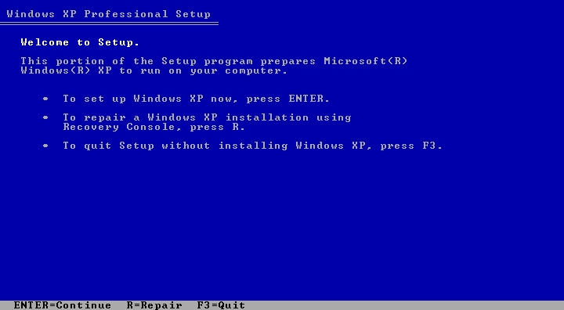
Comença
Croquis d'arquitectura mostrant les 3 zones
Notes:
Presentació: Nom. Index de les tres parts de la prova?
OBJECTIU: comprovació de l'aptitud pedagògica de l'aspirant i el seu domini de les tècniques necessàries per a l'exercici docent
CONCLUSIÓ: Degut a que el temps per aquesta prova es limitat, em centraré en les parts de la programació que són competència directa del professor i només esmentaré de forma ràpida les qüestions que venen fixades de forma normativa per alguns dels ents reguladors dels Cfs.
El meu objectiu és intentar demostrar en aquest temps límitat la meva capacitat com a docent, que puc ser bon comunicador, amb iniciativa i creativitat, sensible amb la diversitat a l'aula i als conflictes i/o problemes que poden sortir i que obviament predisposat a la innovació i adaptació a les circumstàncies

Slide 4
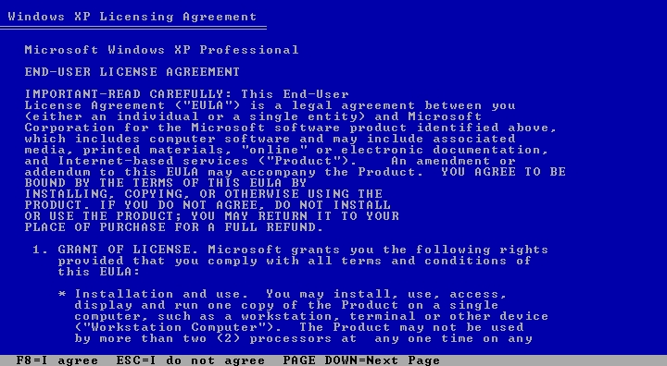
Llicència
Croquis d'arquitectura mostrant les 3 zones
Notes:
Presentació: Nom. Index de les tres parts de la prova?
OBJECTIU: comprovació de l'aptitud pedagògica de l'aspirant i el seu domini de les tècniques necessàries per a l'exercici docent
CONCLUSIÓ: Degut a que el temps per aquesta prova es limitat, em centraré en les parts de la programació que són competència directa del professor i només esmentaré de forma ràpida les qüestions que venen fixades de forma normativa per alguns dels ents reguladors dels Cfs.
El meu objectiu és intentar demostrar en aquest temps límitat la meva capacitat com a docent, que puc ser bon comunicador, amb iniciativa i creativitat, sensible amb la diversitat a l'aula i als conflictes i/o problemes que poden sortir i que obviament predisposat a la innovació i adaptació a les circumstàncies

Slide 5
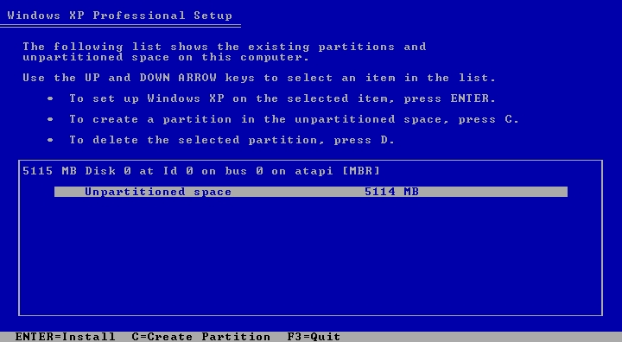
Situació prèvia
Croquis d'arquitectura mostrant les 3 zones
Notes:
Presentació: Nom. Index de les tres parts de la prova?
OBJECTIU: comprovació de l'aptitud pedagògica de l'aspirant i el seu domini de les tècniques necessàries per a l'exercici docent
CONCLUSIÓ: Degut a que el temps per aquesta prova es limitat, em centraré en les parts de la programació que són competència directa del professor i només esmentaré de forma ràpida les qüestions que venen fixades de forma normativa per alguns dels ents reguladors dels Cfs.
El meu objectiu és intentar demostrar en aquest temps límitat la meva capacitat com a docent, que puc ser bon comunicador, amb iniciativa i creativitat, sensible amb la diversitat a l'aula i als conflictes i/o problemes que poden sortir i que obviament predisposat a la innovació i adaptació a les circumstàncies

Slide 6
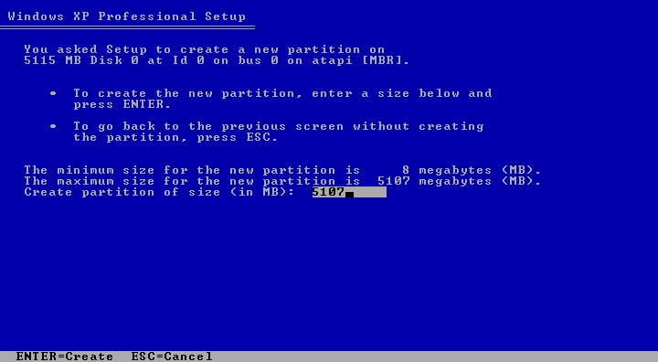
Decissió sobre el tamany
Croquis d'arquitectura mostrant les 3 zones
Notes:
Presentació: Nom. Index de les tres parts de la prova?
OBJECTIU: comprovació de l'aptitud pedagògica de l'aspirant i el seu domini de les tècniques necessàries per a l'exercici docent
CONCLUSIÓ: Degut a que el temps per aquesta prova es limitat, em centraré en les parts de la programació que són competència directa del professor i només esmentaré de forma ràpida les qüestions que venen fixades de forma normativa per alguns dels ents reguladors dels Cfs.
El meu objectiu és intentar demostrar en aquest temps límitat la meva capacitat com a docent, que puc ser bon comunicador, amb iniciativa i creativitat, sensible amb la diversitat a l'aula i als conflictes i/o problemes que poden sortir i que obviament predisposat a la innovació i adaptació a les circumstàncies

Slide 7
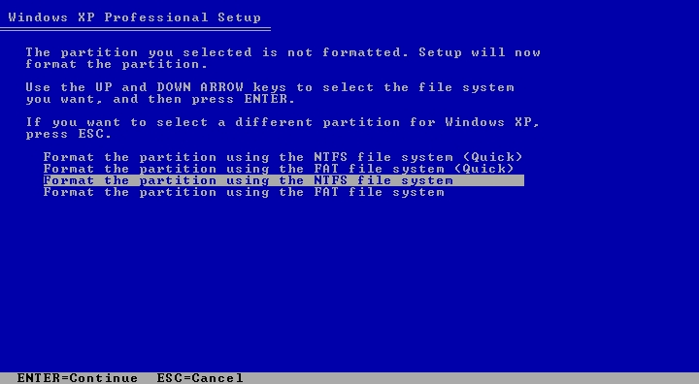
Decissió sobre el tipus d'arxiu
Croquis d'arquitectura mostrant les 3 zones
Notes:
Presentació: Nom. Index de les tres parts de la prova?
OBJECTIU: comprovació de l'aptitud pedagògica de l'aspirant i el seu domini de les tècniques necessàries per a l'exercici docent
CONCLUSIÓ: Degut a que el temps per aquesta prova es limitat, em centraré en les parts de la programació que són competència directa del professor i només esmentaré de forma ràpida les qüestions que venen fixades de forma normativa per alguns dels ents reguladors dels Cfs.
El meu objectiu és intentar demostrar en aquest temps límitat la meva capacitat com a docent, que puc ser bon comunicador, amb iniciativa i creativitat, sensible amb la diversitat a l'aula i als conflictes i/o problemes que poden sortir i que obviament predisposat a la innovació i adaptació a les circumstàncies

Slide 8
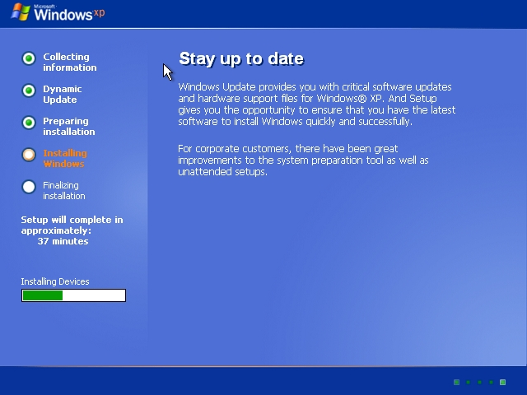
Continuació
Croquis d'arquitectura mostrant les 3 zones
Notes:
Presentació: Nom. Index de les tres parts de la prova?
OBJECTIU: comprovació de l'aptitud pedagògica de l'aspirant i el seu domini de les tècniques necessàries per a l'exercici docent
CONCLUSIÓ: Degut a que el temps per aquesta prova es limitat, em centraré en les parts de la programació que són competència directa del professor i només esmentaré de forma ràpida les qüestions que venen fixades de forma normativa per alguns dels ents reguladors dels Cfs.
El meu objectiu és intentar demostrar en aquest temps límitat la meva capacitat com a docent, que puc ser bon comunicador, amb iniciativa i creativitat, sensible amb la diversitat a l'aula i als conflictes i/o problemes que poden sortir i que obviament predisposat a la innovació i adaptació a les circumstàncies

Slide 9

Comença
Croquis d'arquitectura mostrant les 3 zones
Notes:
Presentació: Nom. Index de les tres parts de la prova?
OBJECTIU: comprovació de l'aptitud pedagògica de l'aspirant i el seu domini de les tècniques necessàries per a l'exercici docent
CONCLUSIÓ: Degut a que el temps per aquesta prova es limitat, em centraré en les parts de la programació que són competència directa del professor i només esmentaré de forma ràpida les qüestions que venen fixades de forma normativa per alguns dels ents reguladors dels Cfs.
El meu objectiu és intentar demostrar en aquest temps límitat la meva capacitat com a docent, que puc ser bon comunicador, amb iniciativa i creativitat, sensible amb la diversitat a l'aula i als conflictes i/o problemes que poden sortir i que obviament predisposat a la innovació i adaptació a les circumstàncies

